Slide 1
Fissure anale
Fissure jeune : ulcération triangulaire, spasme sphinctérien
Fissure vieillie : bord épaissi, fond blanc, marisque
Fissure infectée : suintement, prurit, abcés

Slide 2
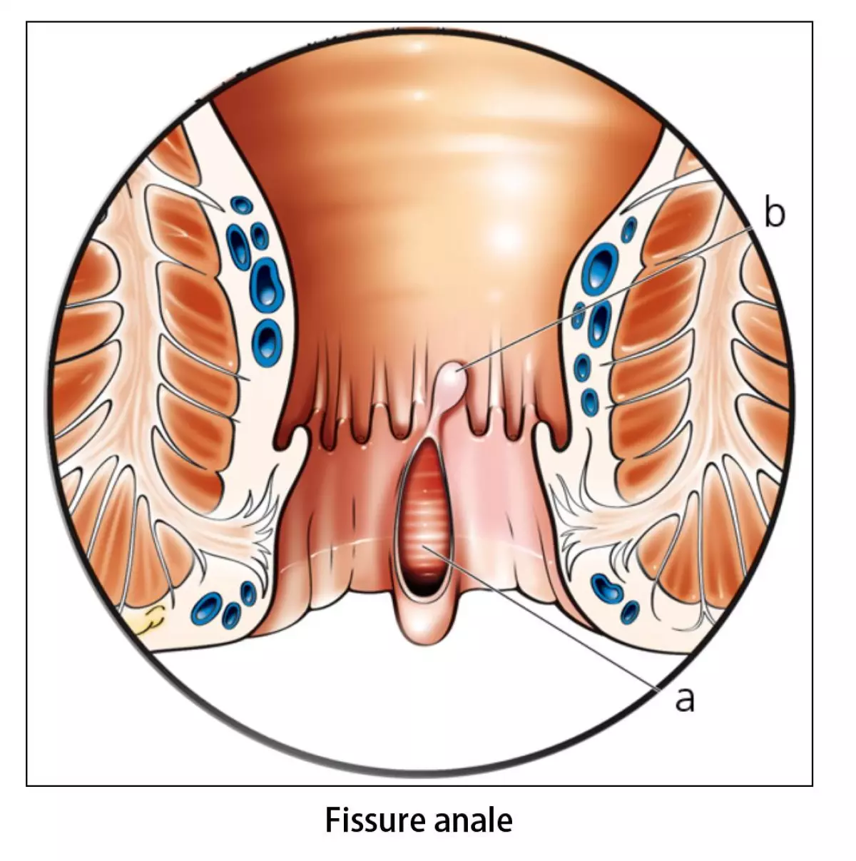
polype
fissure

Slide 3
Traitement médical
Régularisation du transit
Antalgiques
Pommades aux corticoides
Injection d’anésthésiques

Slide 4
Traitement chirurgical
Anoplastie
Resection du lit de la fissure
Abaissement de lamuqueuse rectale
sphinctérotomie

